Slide 1
第7章 系统频率响应及其仿真
主讲：胡长晖
hchnjupt@njupt.edu.cn

Slide 2
频率响应分析的基本方法，是把控制系统中各个变量，看成是由许多不同频率的正弦信号叠加而成的信号;各个变量的运动就是系统对各个不同频率的信号响应的总和。
频率响应分析方法源于通信科学。古典控制理论实际上就是以频率响应法 分析 可用常系数线性微分方程描述SISO系统。由于许多工业过程都可以近似抽象成线性定常系统，所以频率响应法在控制工程中仍然是一种重要方法。

Slide 3


7.1 频率特性的一般概念
7.1.1 频率响应与频率特性
频率响应是指系统对谐波输入的稳态响应。
对于线性系统，当输入为：
其稳态输出应为同频率的正弦信号：

Slide 4
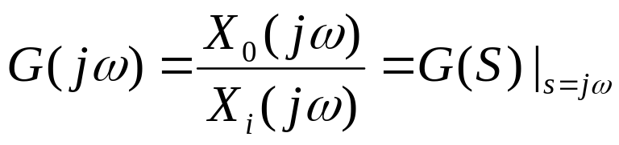
频率特性是指系统在正弦信号作用下，稳态输出与输入之比对频率的关系特性，可表示为：
系统的频率特性相当于系统传递函数的自变量s只沿复平面的虚轴变化，因此也将G(jw)称为谐波传递函数。

Slide 5
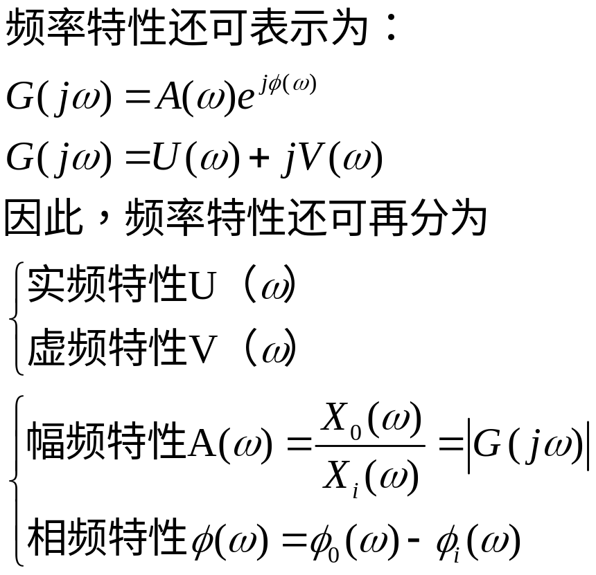
若已知G(jw)可直接用abs()和angle()指令求系统的幅频和相频特性。

Slide 6
7.1.2 Nyquist图与Bode图
1.Nyquist图
频率特性G(jw)是频率w的复变函数，可以在复平面上用一个矢量来表示。该矢量的幅值为| G(jw) |，相角为∠ G(jw) 。当w从0->∞变化时， G(jw)的矢端轨迹被称之为频率特性的极坐标图或Nyquist图。
如果不考虑频率特性的物理意义，仅将它看做是w的一个函数，还可绘制出当w为负数时的频率函数的图像。由于G(jw)和G(-jw)是互为共轭的一对复数，所以它们在复平面上的位置是关于实轴对称的。
当w从- ∞ -> + ∞变化时， G(jw)的矢端轨迹是封闭的，利用Nyquist轨迹可以进行系统稳定性的分析，即Nyquist判据。
Nyquist图不便于分析频率特性中某个环节对频率特性的影响。

Slide 7
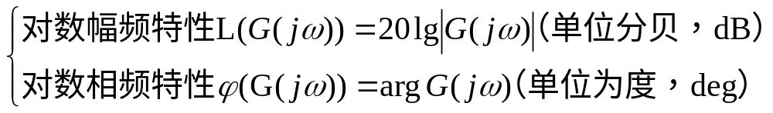


2.Bode图
如果把频率特性函数G(jw)的角频率w和幅频特性| G(jw) |都取对数，则称为对数幅频特性和对数相频特性，其中:
其频率轴采用对数分度lgw，以lgw为横坐标， 和 为纵坐标绘制的曲线分别称为对数幅频特性图和对数相频特性图，统称为Bode图。
与其他采用直角坐标的频率特性绘图方法相比，由于Bode图可以以适当的比例清晰地展现系统在低、中、高频各段的频率特性，并且非常便于手工绘制，同时可以用叠加的方式绘制高阶系统的Bode图，所以成为工程实践中进行系统频率特性分析的重要工具。
Bode图也可以用于分析系统的稳定性。

Slide 8
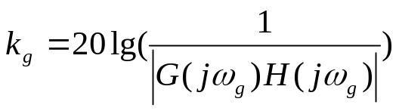



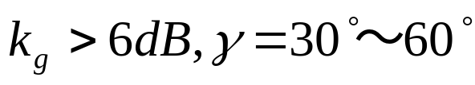


7.1.3 稳定裕度
利用系统开环频率特性(G(jw) H(jw))的稳定裕度，可以分析闭环系统的相对稳定性，稳定裕度分为幅值裕度和相位裕度。在Bode图上表示为
幅值裕度(dB)
相位裕度
为幅值穿越频率，开环幅频特性曲线穿越0dB线时的频率。
为相位穿越频率，开环相频特性曲线穿越-180度线的频率。
在工程上通常要求
系统稳定， 系统不稳定

Slide 9
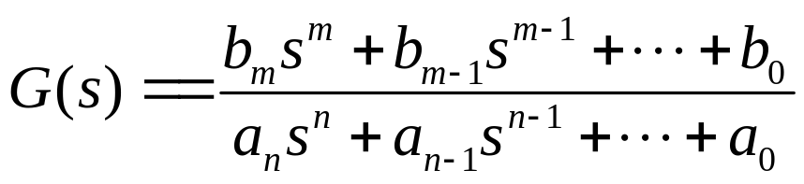
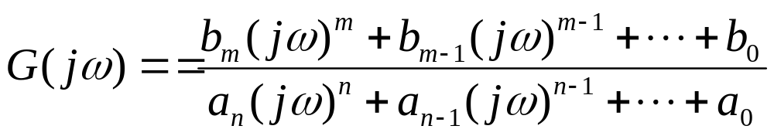
7.2 连续系统频率特性的MATLAB函数
7.2.1频率响应的计算
本节所述的频率响应主要指系统在谐波信号作用下的稳态响应与谐波信号频率之间的关系，即系统的频率特性。
1.连续系统频率响应的计算
设已知连续系统的传递函数为
则系统的频率响应可由下式直接求出

Slide 10
2.频率响应函数的计算
(1) polyval() 因为G(jw)的分子、分母均为有理多项式，所以可用多项式计算指令计算系统的频率响应，调用格式如下
Y=polyval(P,X)
【说明】
P是多项式系数向量(降幂排列)，X是自变量(jw)，Y是返回的计算结果。
对Y利用abs()、angle()求出系统的幅频特性和相频特性。

Slide 11
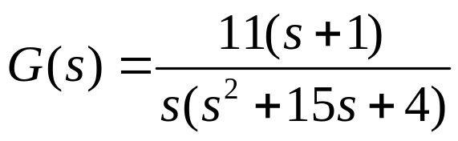
【例7-1】绘制系统G(s)的幅频特性曲线和相频特性曲线
num=[11 11], den=[1 15 4 0]
w=0.05:.01:0.5*pi
Gw=polyval(num,j*w)./polyval(den,j*w)
mag=abs(Gw)
theta=angle(Gw)
subplot(2,1,1), plot(w,mag)
grid, title('幅频特性')
ylabel('|G|')
subplot(2,1,2), plot(w,theta)
grid, title('相频特性')
xlabel('\omega(rad/s)'), ylabel('deg')

Slide 12
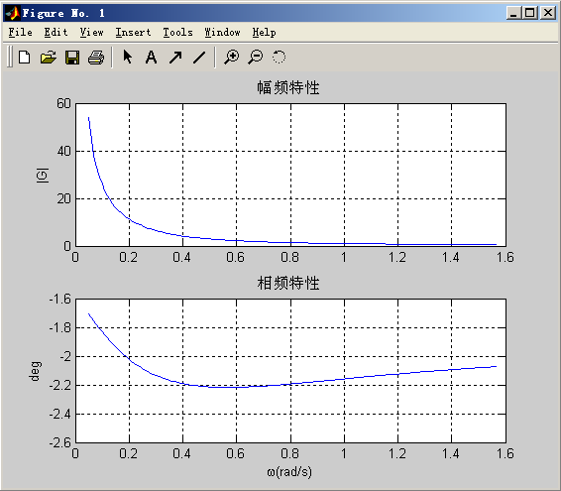

Slide 13
(2)freqs() 通过系统传递函数求系统的频率响应
调用格式：
h=freqs(b,a,w) %指定正实角频率向量，返回响应值
[h,w]=freqs(b,a) %自动确定200个频率点
[h,w]=freqs(b,a,f) %指定频率(Hz)向量，w=2πf
freqs(b,a,w) %绘制指定正实频率向量的幅频和相频特性曲线
【说明】
b、a均为系统传递函数的分子、分母的系数向量。
在返回值指令中，调用abs()和angle()求取幅频和相频特性
第四种调用可直接绘制系统的幅频和相频特性曲线，其中幅频特性曲线为全对数坐标，而相频特性曲线为半对数坐标。并可以不指定频率向量。

Slide 14
【例7-2】用freqs()指令重绘例7-1所示系统的频率特性曲线
num=[11 11], den=[1 15 4 0]
w=0.05:0.01:0.5*pi
freqs(num,den,w)
figure(2)
freqs(num,den)

Slide 15
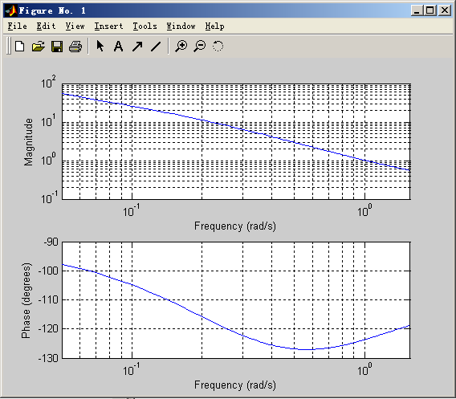
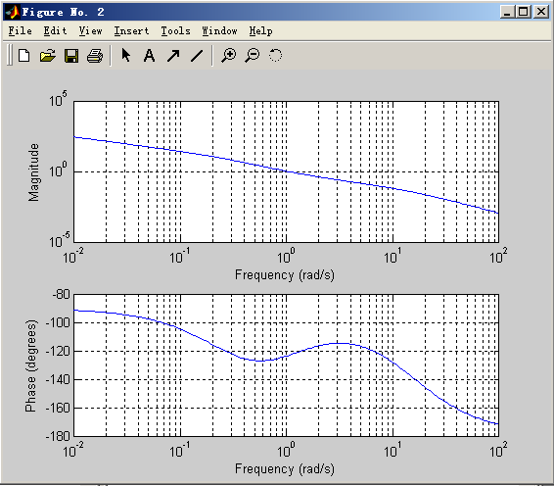

Slide 16
(3)freqresp()
计算LTI系统的频率响应，适用于离散系统和连续系统。调用格式如下：
h=freqresp(sys，w)
【说明】
sys系统模型，w正实频率向量（rad/s）
h系统的频率响应，为3维数组。对SISO系统，h的前两列均为1，第三列为与w对应的响应值，如h(1,1,6)所对应的响应值(复数)。
借助abs()和angle() 分别计算系统的幅频和相频特性

Slide 17
引例7-2
num=[11 11], den=[1 15 4 0]
sys=tf(num,den)
w=0.05:0.01:0.5*pi
h=freqresp(sys,w)
mag=abs(h)
theta=angle(h)
subplot(2,1,1),plot(w,reshape(mag(1,1,:),1,153))
subplot(2,1,2),plot(w,reshape(theta(1,1,:),1,153))

Slide 18
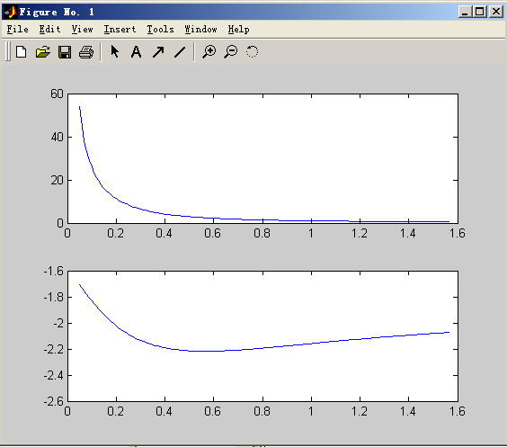

Slide 19
7.2.2 频率特性图示法
1.Nyquist图的绘制
nyquist(sys) % 绘制系统sys的Nyquist图
nyquist(sys,w) % 指定频率范围w
nyquist(sys,sys2,…,sysn) % 同坐标多幅Nyquist图
nyquist(sys1,sys2,…,sysn,w)
[Re,Im,w]=nyquist(sys) % 返回sys频率响应的实部, 虚部, w
【说明】
频率范围w可用冒号生成发生成。也可由函数给定logspace(w1,w2,N),或linspace(w1,w2,N)
调用Nyquist（）指令若指定w,w仍必须是正实数。
nyquist图的横坐标为系统频率响应的实部，纵坐标为虚部。

Slide 20
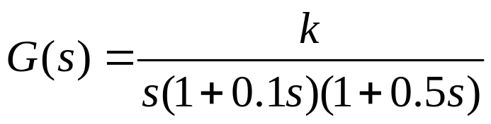
【例7-3】绘制当K=5,30时系统的开环频率特性Nyquist图，并判断系统稳定性
w=linspace(0.5,5,1000)*pi
sys1=zpk([],[0 -10 -2],100)
sys2=zpk([],[0 -10 -2],600)
figure(1)
nyquist(sys1,w)
title('System Nyquist Charts with K=5')
figure(2)
nyquist(sys2,w)
title('System Nyquist Charts with K=30')

Slide 21
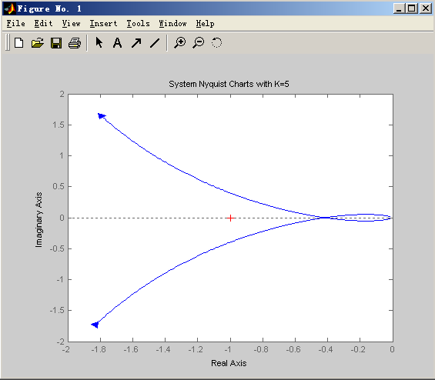
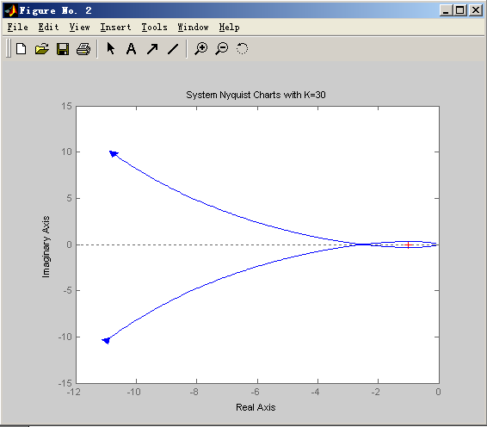
K=5和K=30时系统的Nyquist曲线如上图所示，由系统开环稳定（即P=0，没有在S右半平面的极点），所以K=5时 系统时稳定的，开环Nyquist曲线没有包围（-1，j0）点，即图中“+”号；而K=30时，系统时不稳定的，开环Nyquist曲线包围了（-1，j0）点。
为了验证Nyquist稳定性判据，绘制K=5和K=30时的系统单位阶跃响应。

Slide 22
绘制K=5和K=30时的系统单位阶跃响应
sys11=feedback(sys1,1,-1)
sys22=feedback(sys2,1,-1)
subplot(2,1,1)
step(sys11)
title('System Step Time Response with K=5')
subplot(2,1,2),step(sys22)
title('System Step Time Response with K=30')

Slide 23
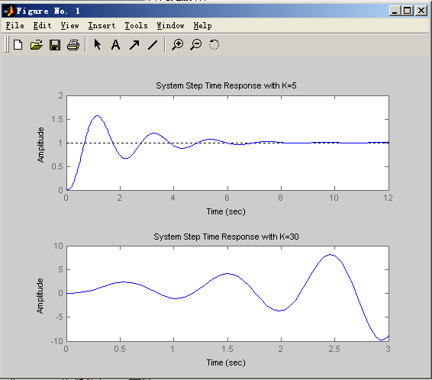

Slide 24
2.Bode图的绘制
bode(sys) % 绘制系统sys的Bode图
bode(sys,w) % 指定频率范围w
bode(sys1,sys2,…,sysn) % 同坐标多幅Bode图
[mag,phase,w]=bode(sys) % 返回值，不绘图
bodemag(sys) % 仅绘制幅频Bode图
当不指定频率范围时，bode()将根据系统零极点自动确定频率范围。

Slide 25
【例7-4】绘制当K=5、30时系统的开环频率特性Bode图，并判断系统的稳定性
sys1=zpk([],[0 -10 -2],100)
sys2=zpk([],[0 -10 -2],600)
figure(1)
bode(sys1)
title('System Bode charts with K=5')
grid
figure(2)
bode(sys2)
title('System Bode Charts with K=30 ')
grid

Slide 26
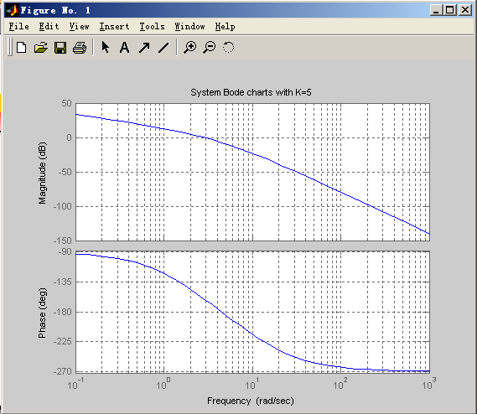
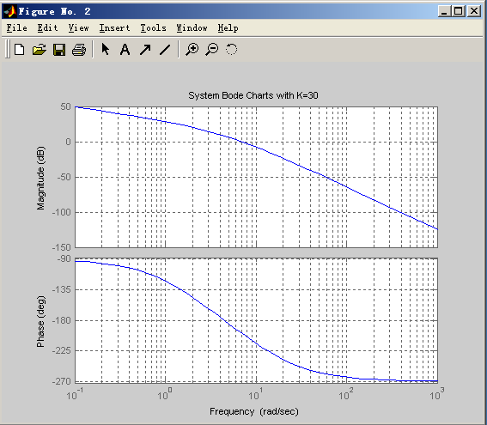
Wc < Wg 稳定，Wc > Wg 不稳定，

Slide 27
3.计算幅值、相位裕度
margin(sys) % 基本格式，绘制Bode图，并在图中标出幅值裕度和相位裕度
[Gm,Pm, Wg, Wc]=margin(sys) %返回幅值裕度Gm，相位裕度Pm，相位穿越频率Wg和幅值穿越频率Wc，不绘制Bode图。
[Gm,Pm,Wg,Wc]=margin(mag,phase,w) %由给定幅频向量mag、相频向量phase和对应频率向量w，计算并返回Gm，Pm，Wg和Wc.
返回的Gm=1/|G(jWg)|是Nyquist图对应的幅值裕度，单位不是分贝。

Slide 28
【例7-5】计算7-4中K=5和K=30时系统的幅值与相位裕度
sys1=zpk([],[0,-10,-2],100)
sys2=zpk([],[0 -10 -2],600)
[kg1 r1 wg1 wc1]=margin(sys1)
[kg2 r2 wg2 wc2]=margin(sys2)
figure
subplot(2,1,1), margin(sys1)
subplot(2,1,2), margin(sys2)
K=30，相位裕度小于零，幅值裕度小于1.系统不稳定

Slide 29
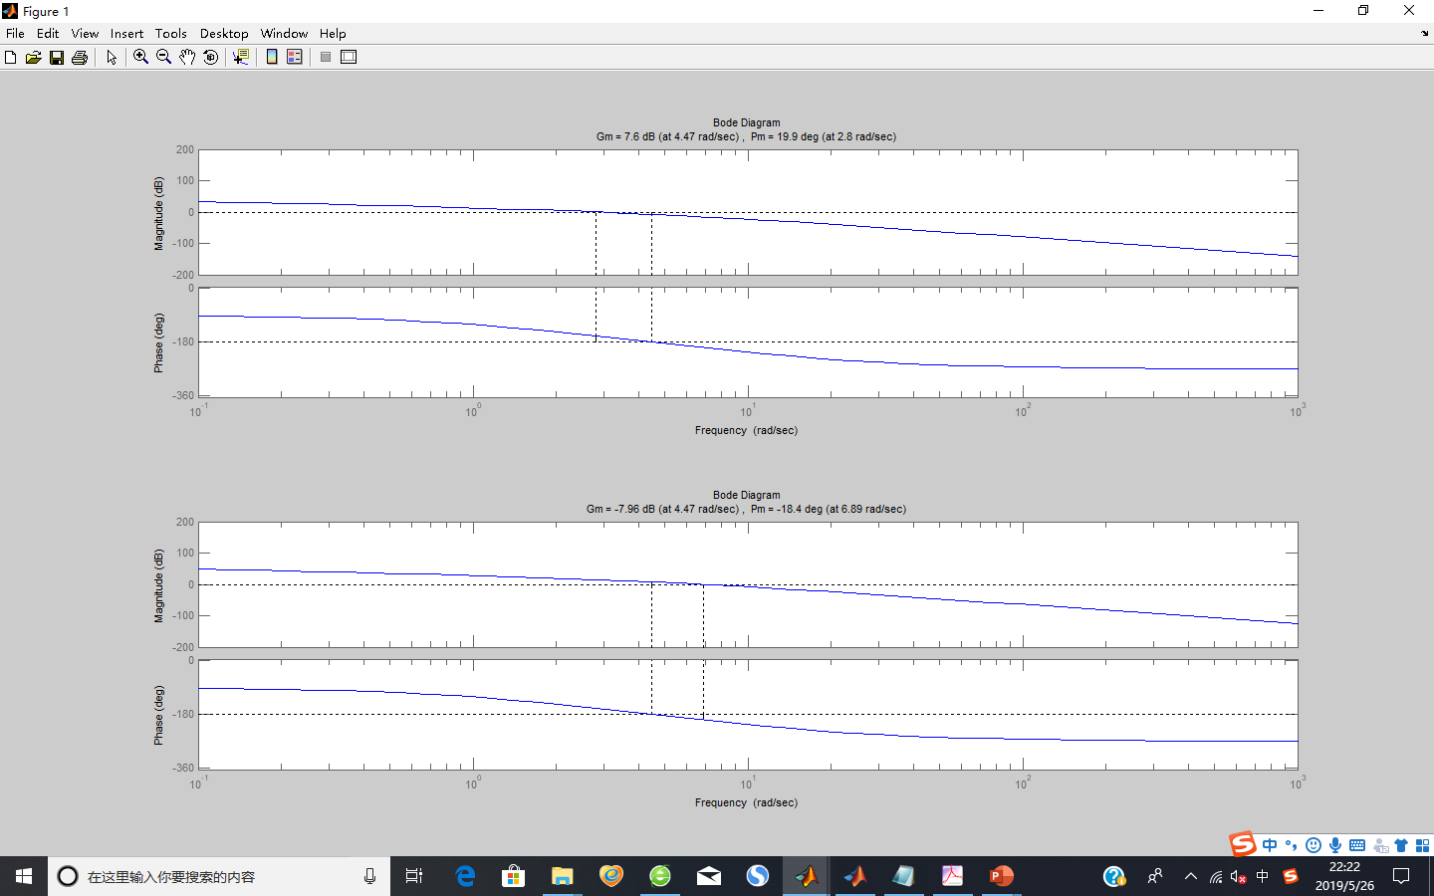

Slide 30
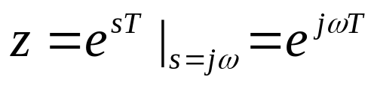
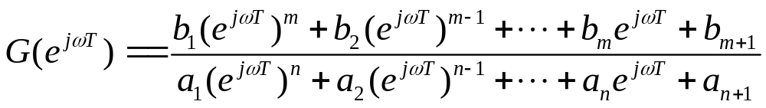
7.3 离散系统频域仿真
1.离散系统频率响应
利用Laplace变换与Z变化的关系，可得：
T为采样周期
离散系统的传递函数G(z)，离散系统的频率响应如下
系统的频率范围0～Ws/2,其中Ws=2∏/T为离散系统的采样角频率。
Notes:
线性连续系统稳定的充分和必要条件是闭环传递函数所有极点均位于s的左半平面，
而线性离散系统稳定的充分和必要条件是闭环脉冲传递函数所有 ”极点均位于z平面的单位园内”。
要弄清这一点，可从s左半平面到z平面的映象关系得出。复变量z与s的关系为
闭环离散系统的稳定的充要条件是其闭环特征方程的根全部位于z平面上以原点为园心的单位园内，通过双线性变换，将z变量变为r变量后，就可以应用连续系统中所用的劳斯稳定性判据和乃奎斯特稳定性判据来分析和设计离散系统了。

Slide 31
2.离散系统频域仿真的MATLAB函数
与系统响应的时域仿真类似，MATLAB环境下离散控制系统频域仿真只需要将连续系统相应的MATLAB频域函数前面加上d即可，如 dnyquist()、dbode()等。 这些函数的调用和参数设置也与连续系统大体相同，只是在这些函数的参数设置中多了一个必选的采样时间Ts。

Slide 32
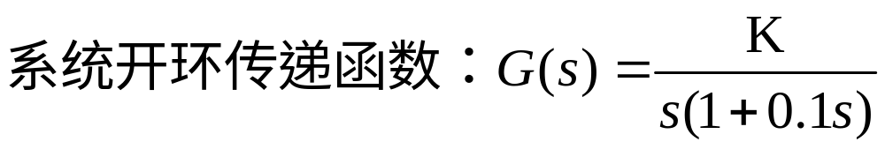
【例7-6】绘制T=0.01s，K=5的系统Bode图和Nyquist图。
Ts=0.01, K=5
Gs=zpk([],[0 -10],K*10)
Gz=c2d(Gs,Ts,'zoh')
[num,den,Ts]=tfdata(Gz,'v')
figure(1)
dbode(num,den,Ts)
grid
figure(2)
dnyquist(num,den,Ts)

Slide 33
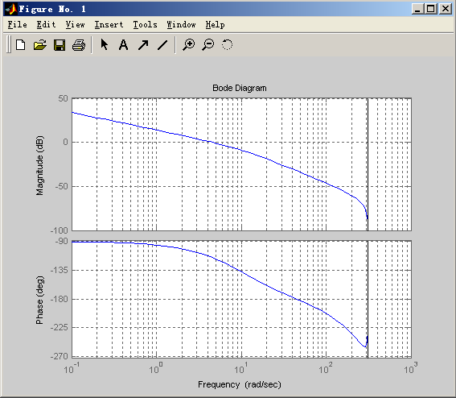
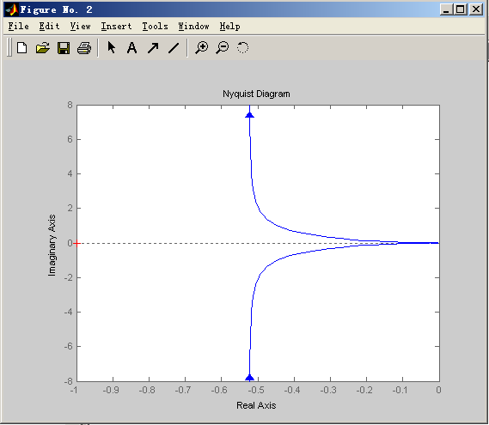

Slide 34
单位阶跃响应曲线验证系统的稳定性
Gb=feedback(Gz,1,-1)
[numb,denb,Ts]=tfdata(Gb,'v')
figure(3)
dstep(numb,denb)

Slide 35
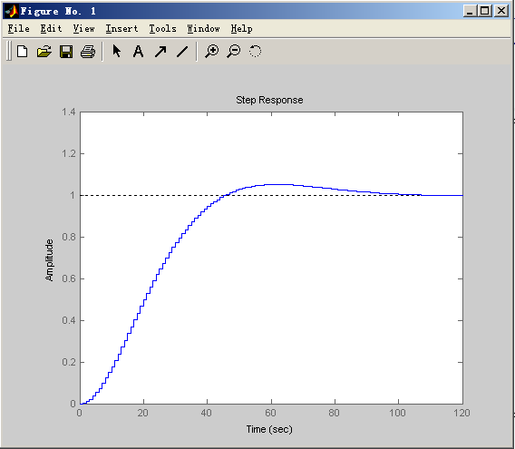

Slide 36
K=24.5
Ts=0.01, K=24.5
Gs=zpk([],[0 -10],K*10)
Gz=c2d(Gs,Ts,'zoh')
[num,den,Ts]=tfdata(Gz,'v')
figure(1)
subplot(1,2,1)
dbode(num,den,Ts)
grid
subplot(1,2,2)
dstep(num,den,350)
figure(5)
dimpulse(num,den,350)

Slide 37
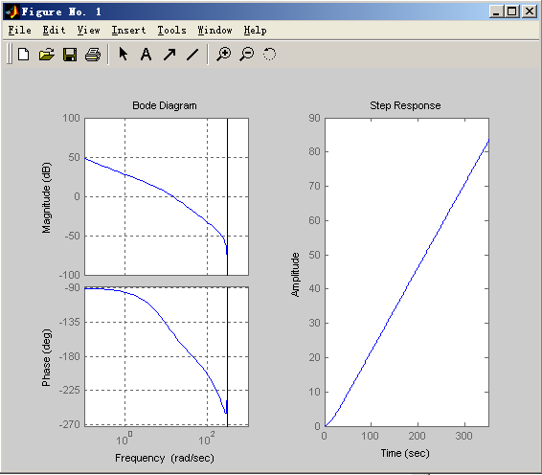

Slide 38
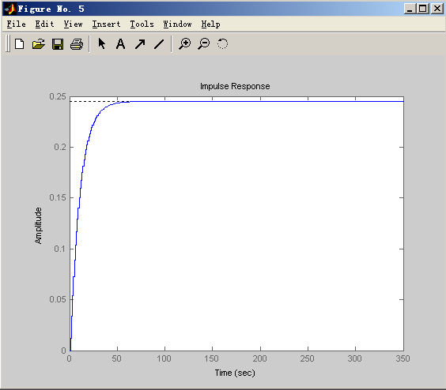

Slide 39
7.4 系统分析图形用户界面
LTI Viewer可以更为直观的分析线性离散、连续系统的时域、频域响应。
1）在指令窗口中建立要分析的系统模型。
2）在指令窗中键入：ltiviewer。

Slide 40
【例7-7】LTIViewer使用演示
（1）建立MATLAB系统模型
Gk=zpk([-5 -40],[0 -0.1 -20 -20],20)
sys=feedback(Gk,1,-1)
（2）在指令窗口中输入：
>> ltiview
（3）File->Import，在system in workspace中显示系统模型
（4）选择系统模型，ok后，显示系统阶跃响应图形窗口。

Slide 41
右键菜单
Plot Types:选择图形类型，如Step，Impulse，Bode，BodeMag，Nyquist，Pole/Zero等。
Characteristics：对不同类型的响应曲线标出相关特征值。
Grid：图形窗口添加网格。
Properties：对图形窗口进行编辑，对显示性能参数进行设置。

Slide 42
多图形窗口显示
Edit—>Plot configuration,弹出Plot configurations窗口，在Response type栏中有六种响应，可对其任意选择。选中后点击OK，
对每个图可以利用右键菜单项，分别进行操作。

Slide 43
The End of Chapter 7
习题： 1,2,4

Slide 44
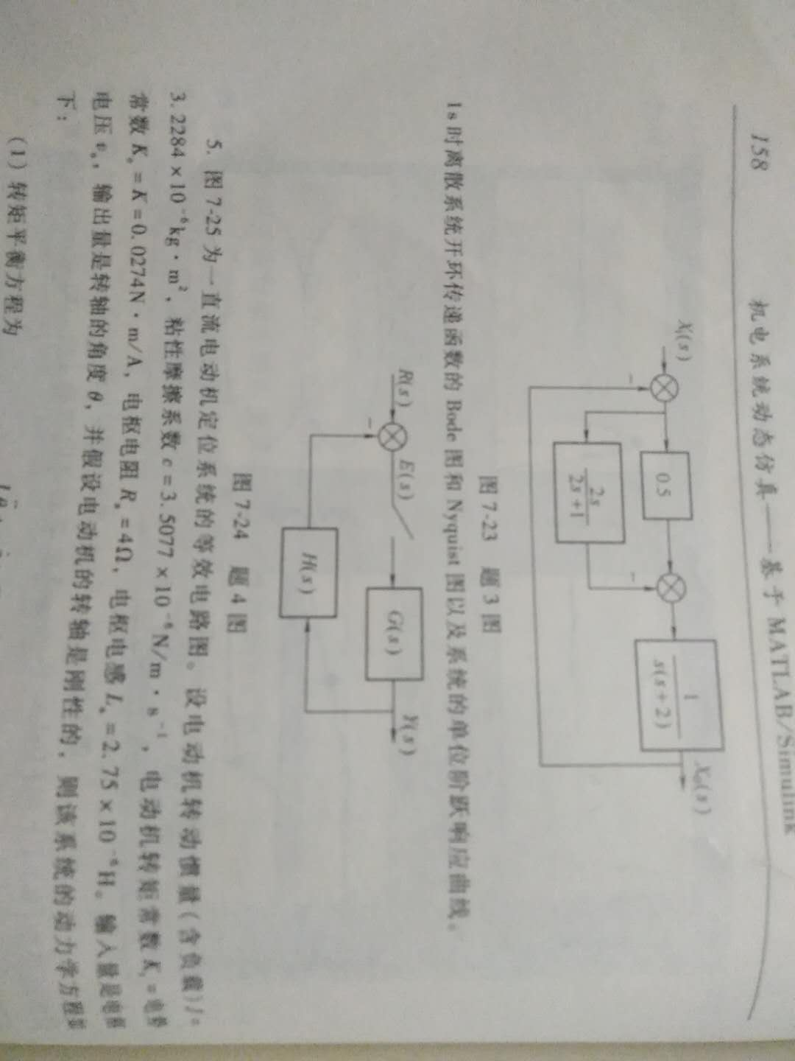
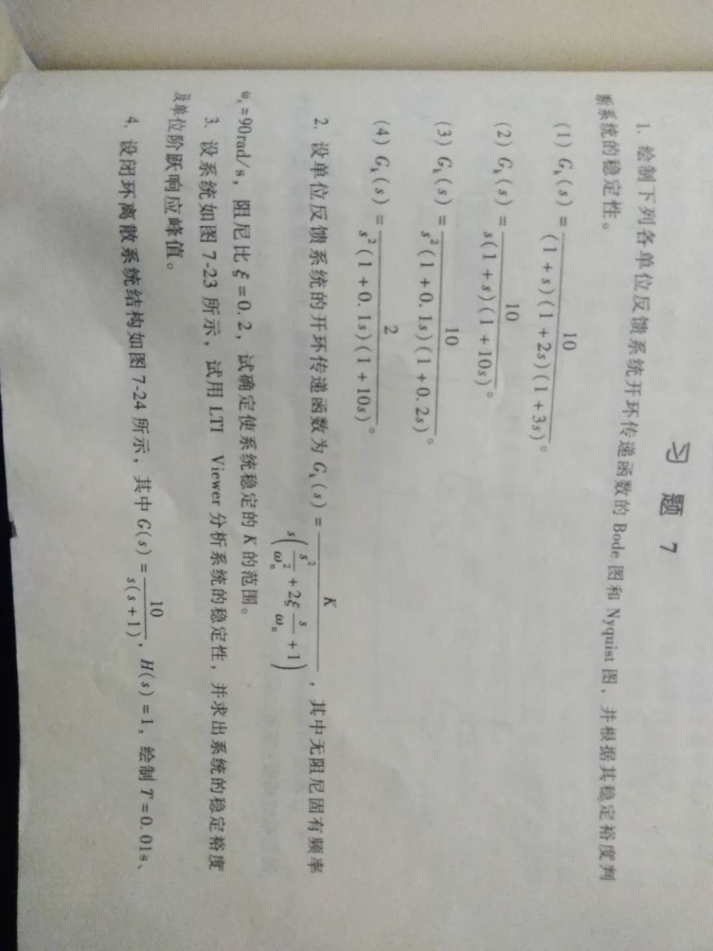

Slide 45
谢谢！
Thank You！

Slide 46
线性离散系统稳定的充分和必要条件是闭环脉冲传递函数所有 “极点均位于z平面的单位园内”。
figure(2)
dnyquist(num,den,Ts)
figure(3)
Gb=feedback(Gz,1,-1)
subplot(1,2,1)
pzmap(Gb)
subplot(1,2,2)
pzmap(Gz)
[num,den,Ts]=tfdata(Gb,'v')
figure(4)
subplot(1,2,1)
dbode(num,den,Ts)
grid
subplot(1,2,2)
dstep(num,den,350)

Slide 47
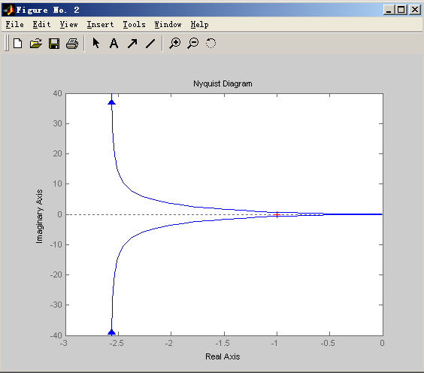

Slide 48
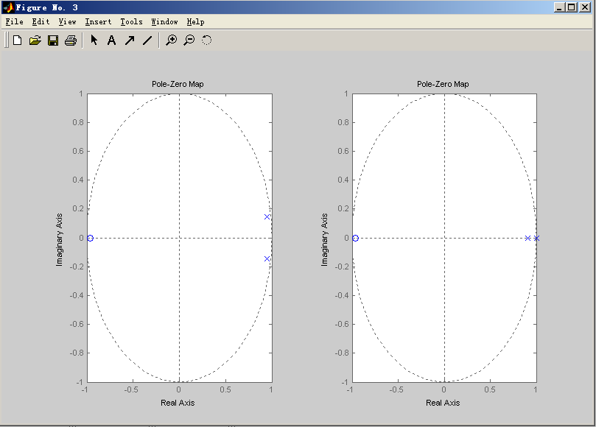

Slide 49
